Slide 1
Анна Ярославна – королева Франції
Підготувала учениця 11 класу
Павловська Марина

Slide 2
А́нна Яросла́вна, Анна Київська (близько 1024 — після 1075) — середня дочка київського князя Ярослава Мудрого , друга дружина французького короля Генріха I, королева Франції і мати майбутнього короля Філіпа І.

Slide 3
Ярослав Мудрий.
Робота скульптора Антокольського

Slide 4
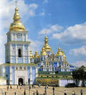
Фреска із зображення дочок Ярослава Мудрого в Софіївському соборі

Slide 5
Генріх І - король Франції

Slide 6
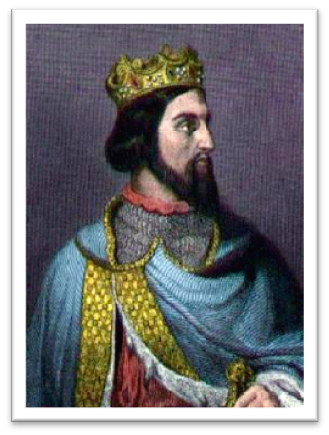
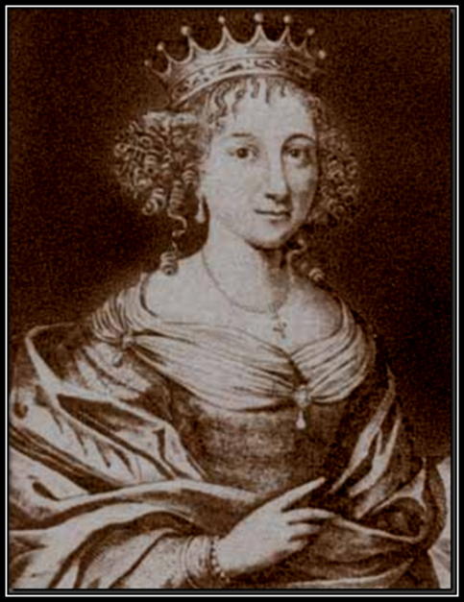
У невеликому старому соборі Реймса 19 травня 1051 року відбулося вінчання та коронування Анни. Тоді вона прийняла латинство, і в другому хрещенні дістала ім'я Аґнеси.

Slide 8
В Франції 2005 р. в м. Санліс Анні Київській встановлено пам'ятник...

